Slide 1
Ребусы

Slide 2
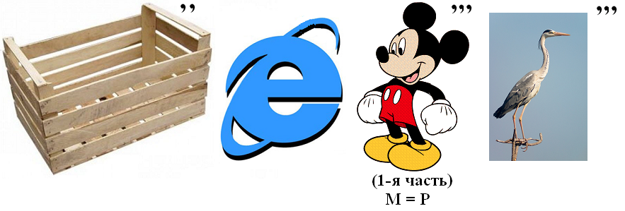
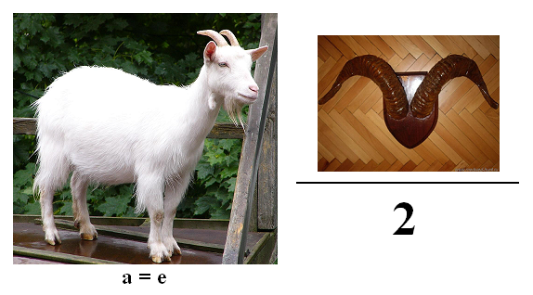
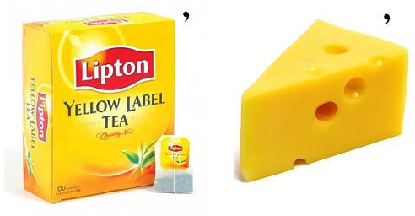
Ребусы, посвященные году космонавтики
Ответы – названия созвездий:
Ребус № 1
- Ящерица
Ребус № 2
- Козерог
Ребус № 3
- Часы

Slide 3

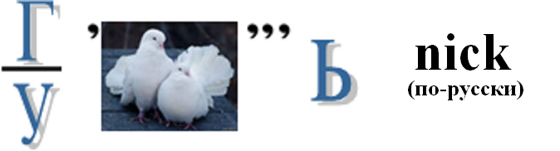
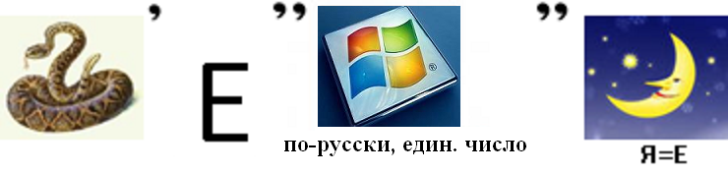
Ребусы, посвященные году космонавтики
Ответы – названия созвездий:
Ребус № 4
- Персей
Ребус № 5
- Наугольник
Ребус № 6
- Змееносец

Slide 4
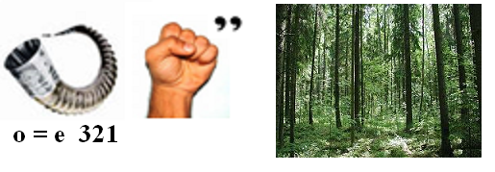
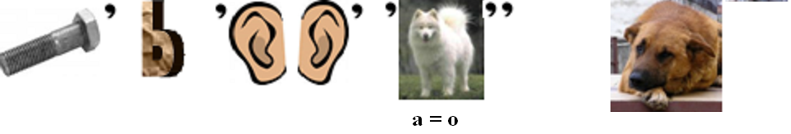
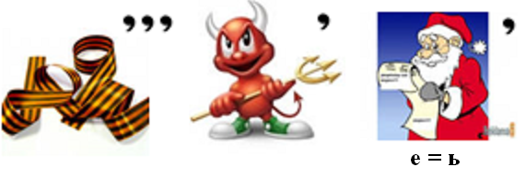
Ребусы, посвященные году космонавтики
Ответы – названия созвездий:
Ребус № 7
- Геркулес
Ребус № 8
- Большой Пёс
Ребус № 9
- Лебедь

Slide 5

Два «географических» числовых ребуса
Решите числовые ребусы:
1. ГАВ = АН^{А}
2. СССР = Р^{Ф}
Одинаковые буквы обозначают одинаковые цифры.

Slide 6
Решение первого ребуса
ГАВ = АН^{А}
A < 3, так как уже 30³ — пятизначное число. Но при этом A не может быть равно 1. Значит, А = 2.
Проанализировав (например, в электронных таблицах Excel) квадраты чисел третьего десятка (20, 21, …, 29), можно обнаружить, что среди них есть три числа, вторая цифра которых равна 2:
23² = 529;
25² = 625;
27² = 729.
Второй вариант нам не подходит, так как в нем Н = В. Третий вариант тоже не подходит, в нем Н = Г.
А вот первый вариант подходит.
Ответ: 23² = 529.

Slide 7
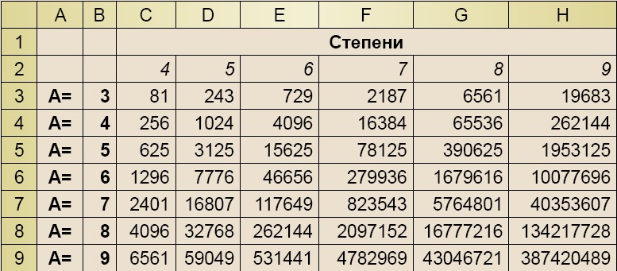
Решение второго ребуса
СССР = Р^{Ф}
Ясно, что А > 1. При этом А ≠ 2, так как даже 2⁹ — трехзначное число. Остальные возможные значения цифры А можно исследовать, например, в Excel:
Куб числа 9 — трехзначное число, поэтому 2-ю и 3-ю степень можно не вычислять.
Анализ таблицы показывает, что решение ребуса: 7776 = 6⁵.

